Slide 1
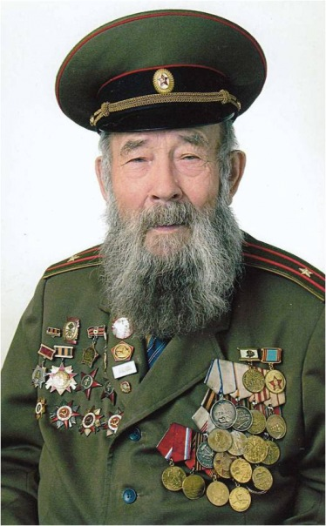
Мой легендарный прадедушка.

Slide 2
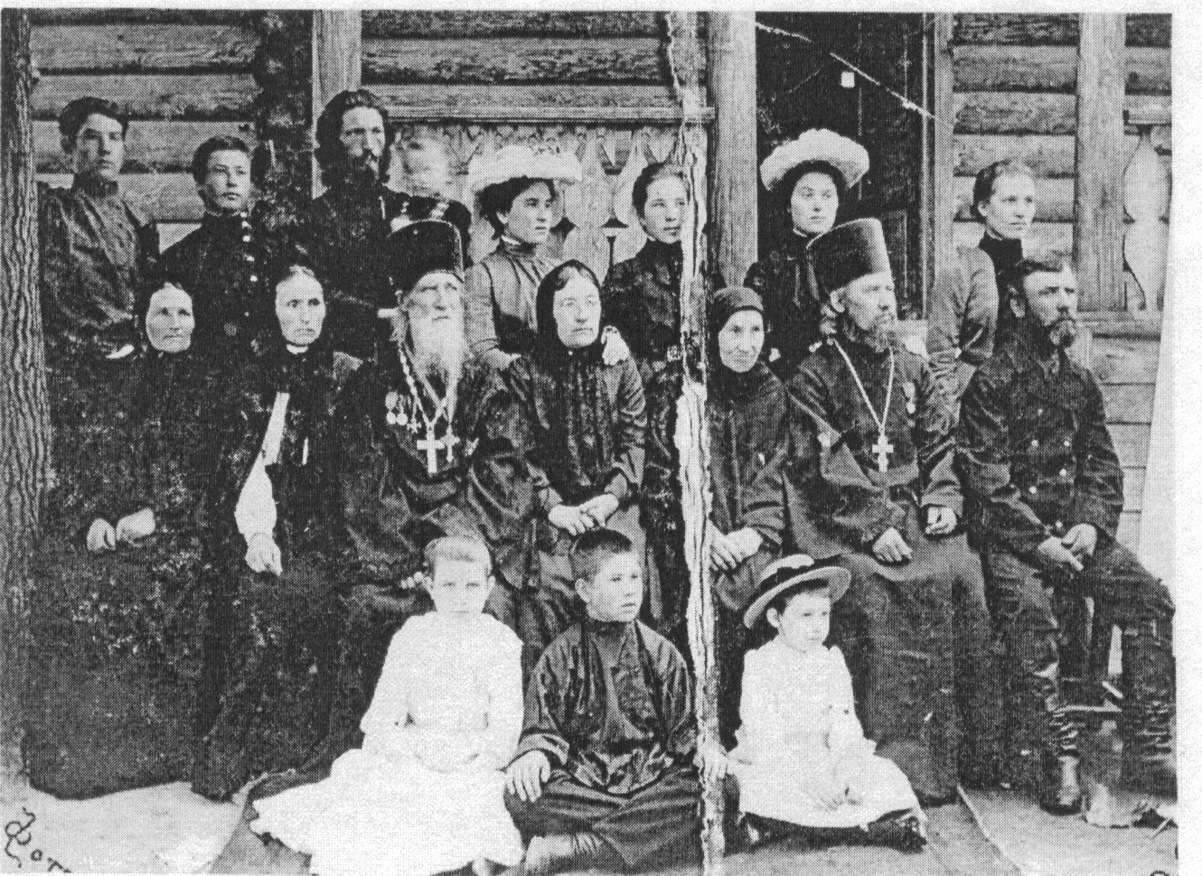
Мой прадедушка Агафонов Серафим Николаевич, родился 6 ноября 1920 года в селе Чубарово Сосовского района Рязанской области в семье священника.

Slide 3
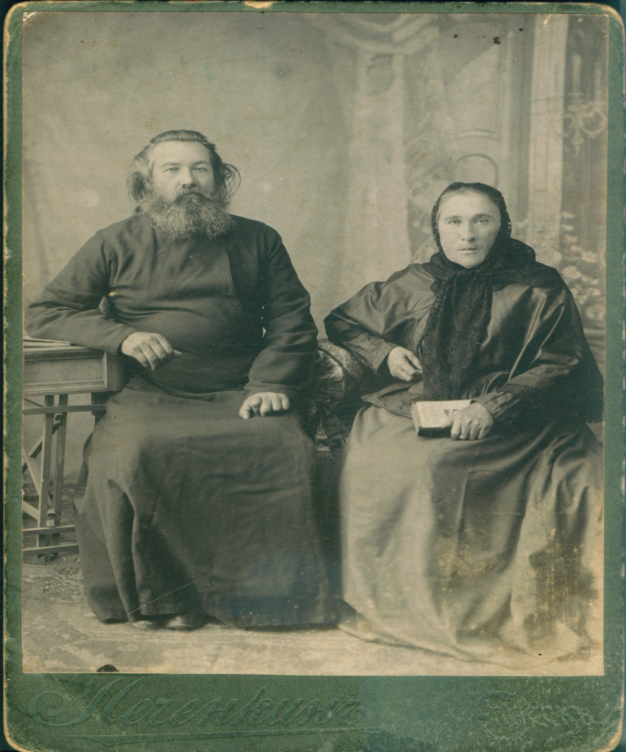
Когда ему исполнилось 3 месяца ,его мать заболела брюшным тифом .Всё село болело. Из девяти человек в семье не болели трое: отец. Серафим и его старшая сестра.
К счастью все выздоровели.

Slide 4
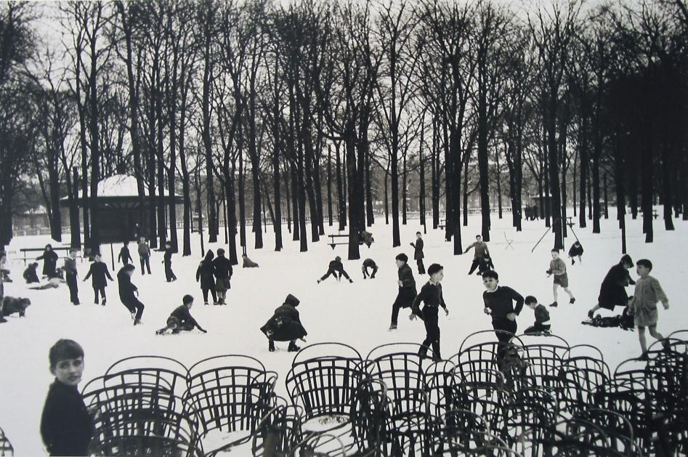
Трудовые будни Серафима начались рано.
Уже в 4 года летом он из окна наблюдал за пчёлами, докладывал матери, когда роился улей. Ночью ходил с отцом на гумно охранять зерно. В 6 лет
Серафиму дали кнут и заставили паст и свинью с приплодом .
Зимой вместе с другими мальчишками он играл в снежки.

Slide 5
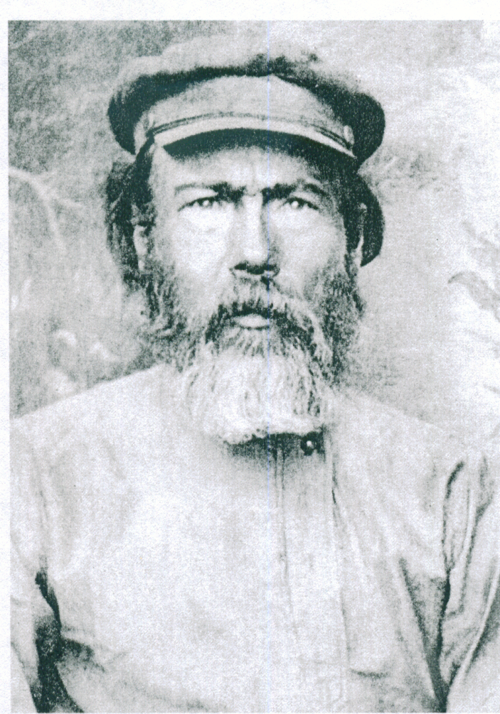
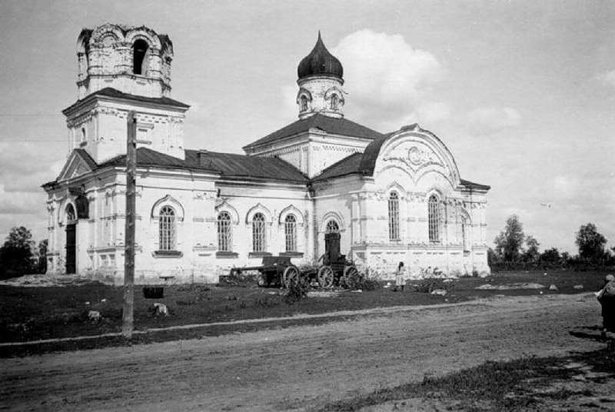
В 1928 году семья переехала в село Печкеряево Рязанской области , где отец Серафима прослужил год священником.

Slide 6
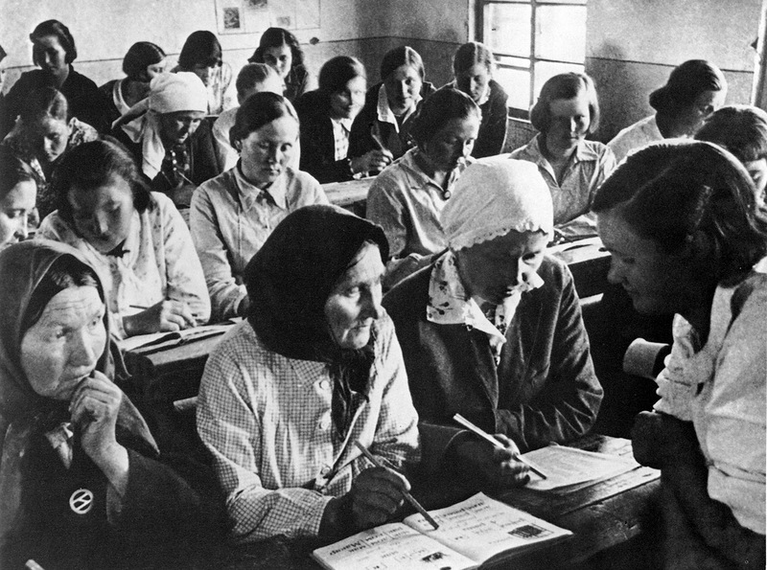
В 30-е годы вышло Постановление правительства о ликвидации безграмотности.
Серафим, ученик 4-го класса, учил читать и писать взрослых женщин. Работал разнорабочим в совхозе. Приходилось рано вставать. Много работать: пахать. Боронить. Было очень тяжело.

Slide 7
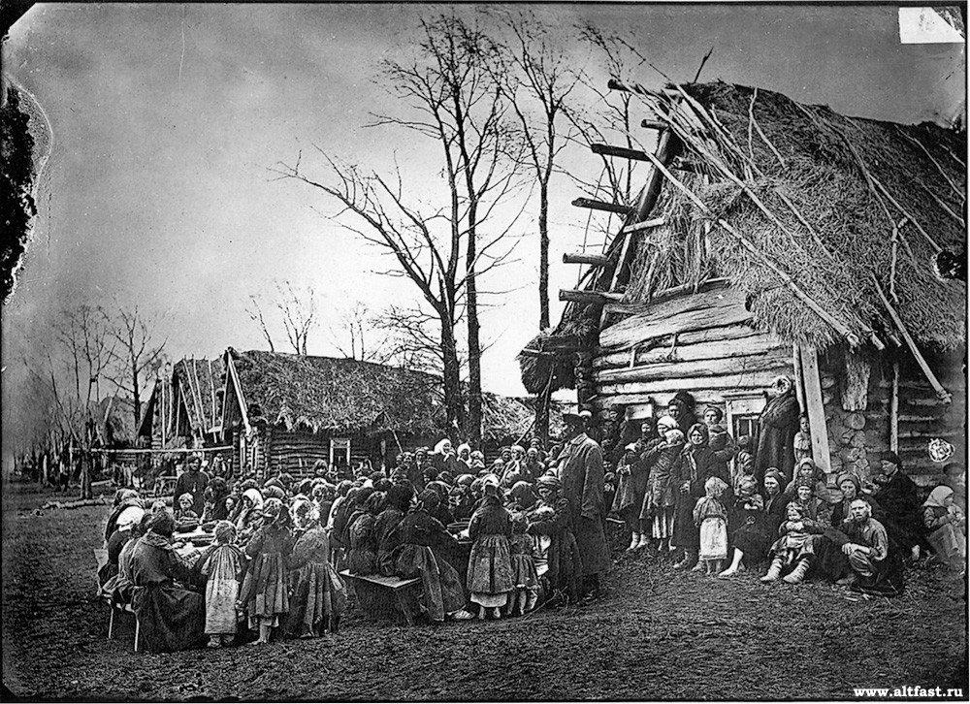
В 1929 году стали создаваться колхозы, раскулачивали зажиточных крестьян.
Беда не обошла стороной и семью Серафима: отца посадили, старшие сестры, спасаясь от расправы, разбежались.
Серафиму пришлось ходить по деревням просить милостыню, чтобы не умереть с голоду. Летом он снова пас свиней.

Slide 8
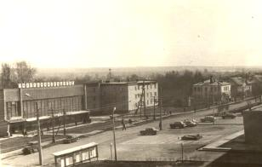
В 1936 году, получив письмо от старшей сестры, Серафим приехал в Агрыз. Учился в ФЗУ. Успешно закончил его и пошел работать слесарем-арматурщиком. Потом работал токарем. Вступил в комсомол - не сразу, потому что сын священника.

Slide 9
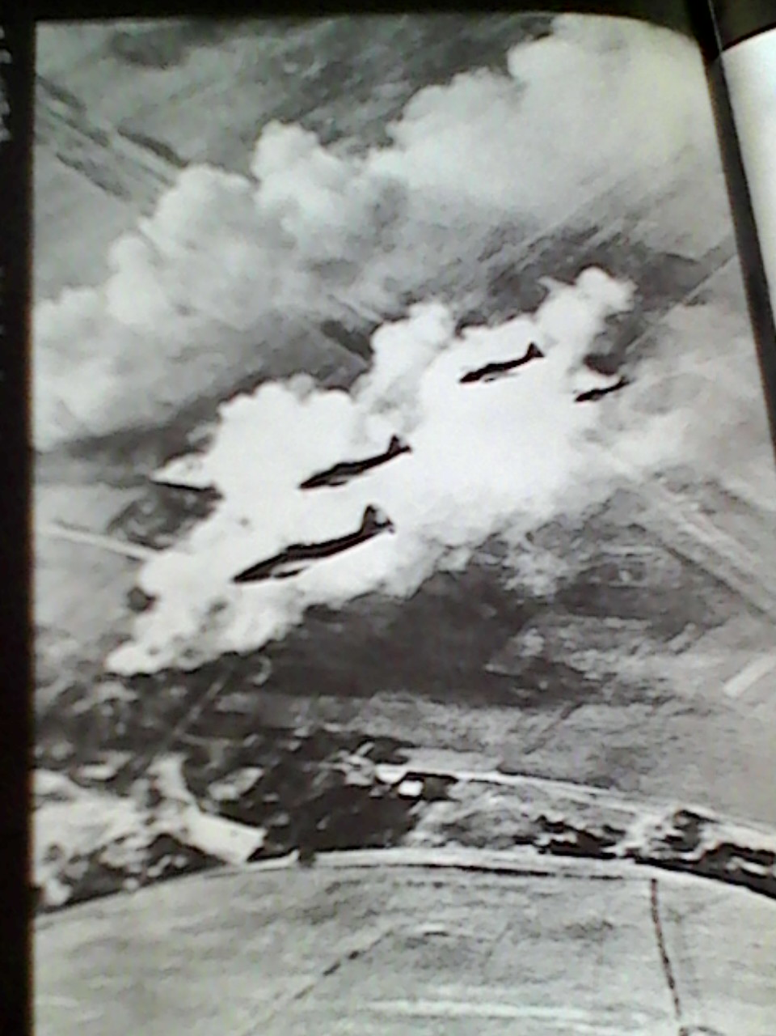
В 1941 году, за месяц до войны, призвали в армию.
Из Казани в составе Казанского рабочего батальона, который состоял из судимых, раскулаченных , детей священников , богачей , кулаков , отправили в Западную Белоруссию строить аэродром.

Slide 10
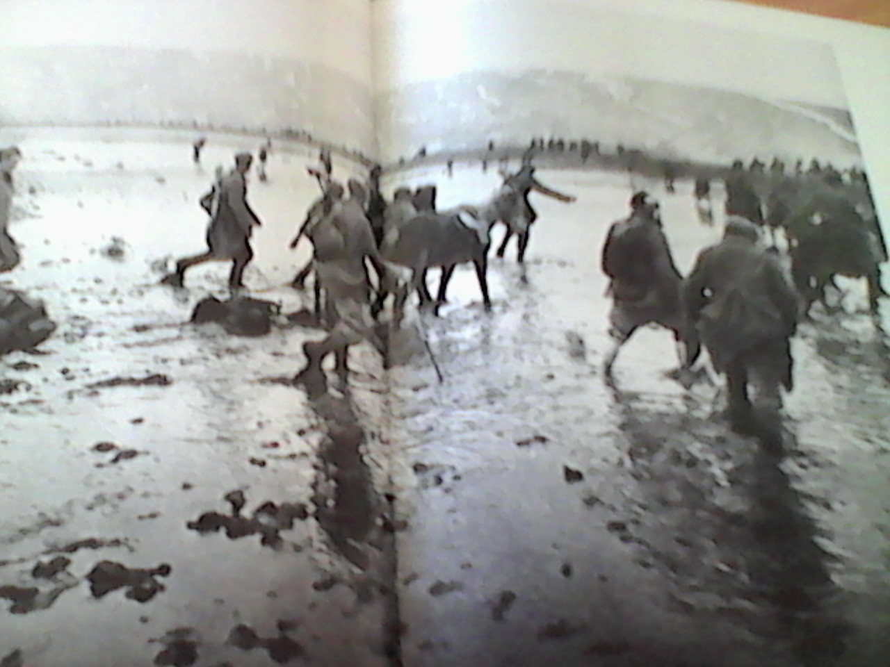
Война Серафима , как и всех застала врасплох.
Отступали сутками , спали на ходу, падали , поднимались , шли дальше. Дошли до Смоленска ,а там до самой окраины Москвы . Едва выжили ,их даже сняли с довольствия – думали , что погибли. Уже собирались посылать похоронки родным.

Slide 11
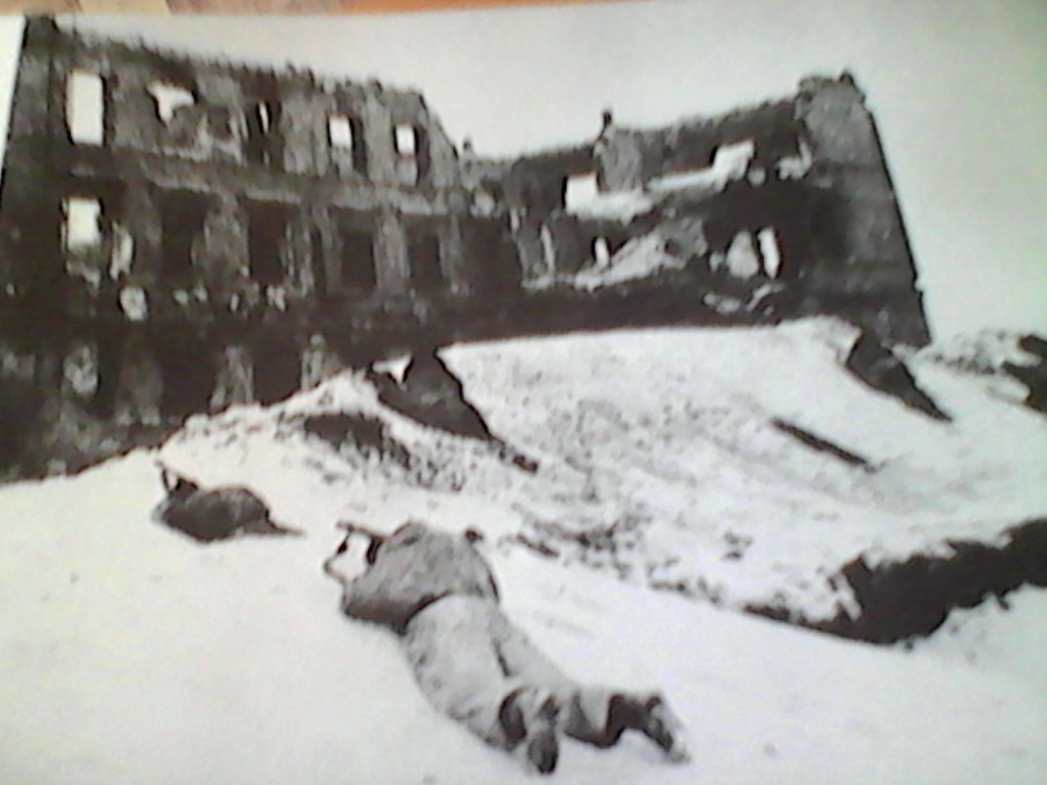
Воевал под Сталинградом , минировал поля, ходил врукопашную . Был ранен в голову.
После санчасти- снова на фронт ,
на Орловско- Курскую дугу.

Slide 12
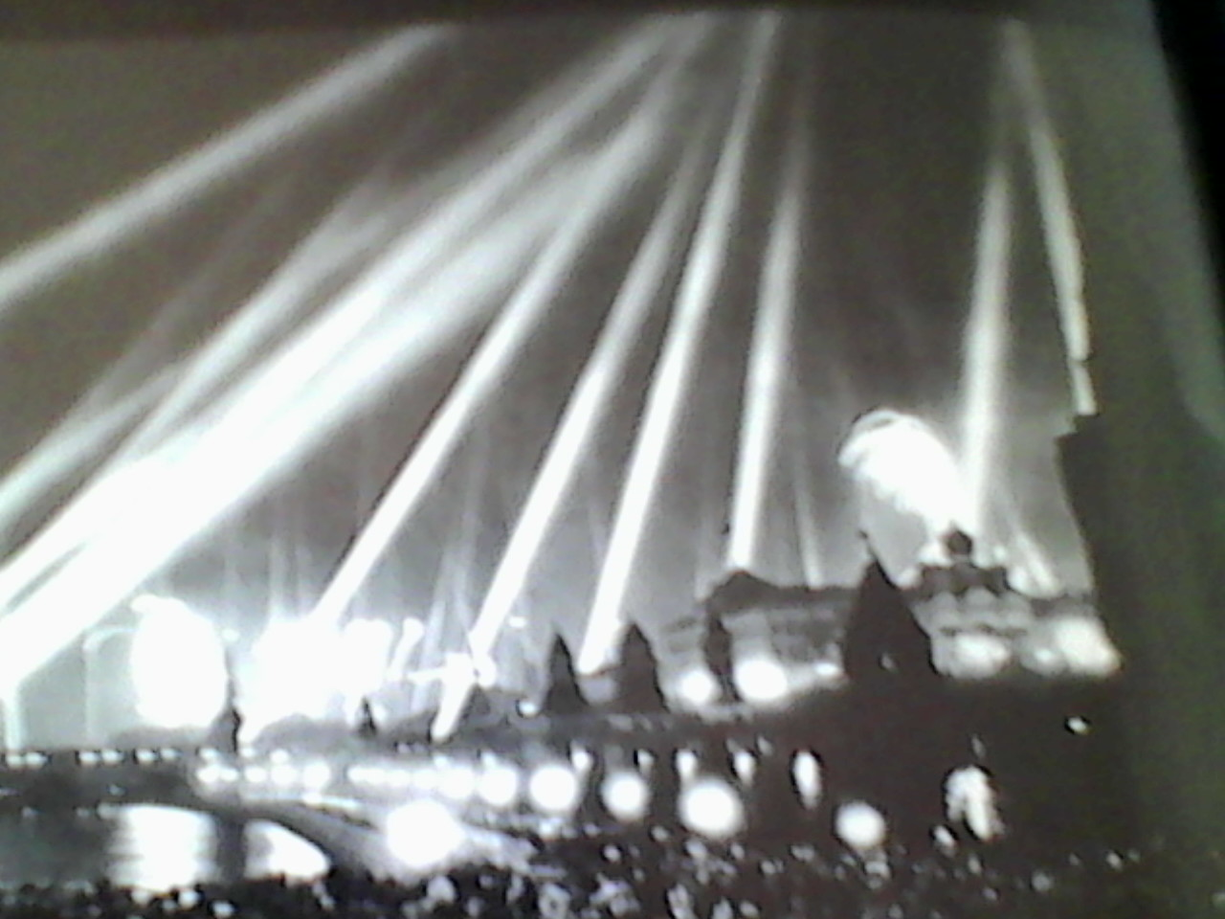
Дошёл до Чернигова, строил мост в Чернобыле, потом на реке Шпрее в Германии. Занимался разминированием дорог близ Праги. Здесь и закончилась война.
В июне 1946 года Серафим Николаевич демобилизовался.

Slide 13
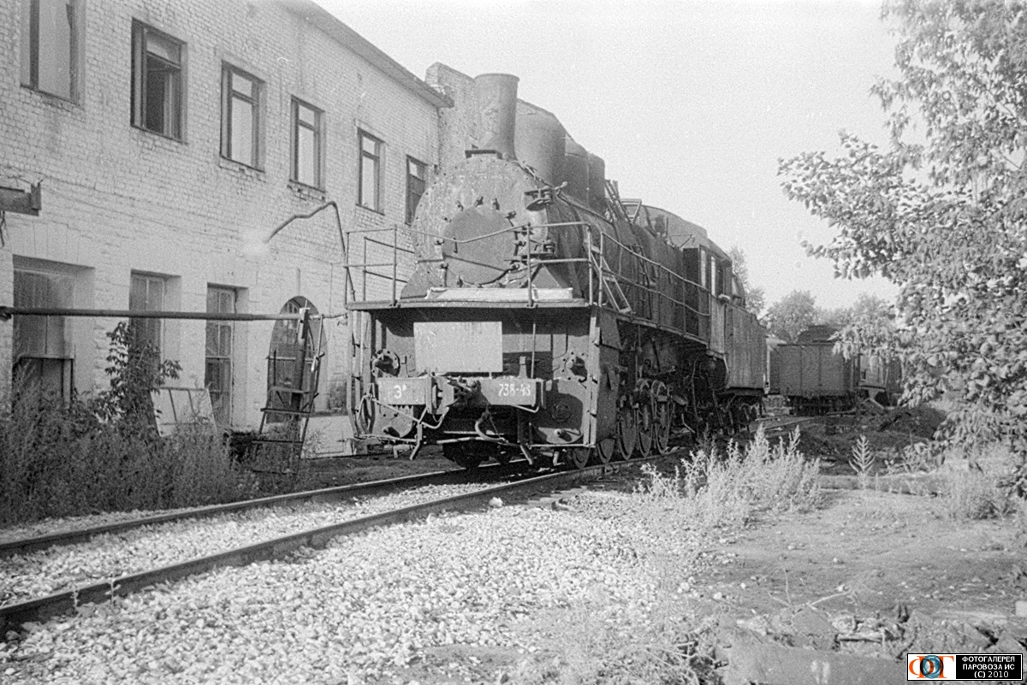
Приехал в Агрыз. Работал в локомотивном депо бригадиром, потом механиком.

Slide 14
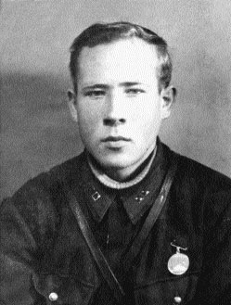
А в феврале 1952 года его снова призвали в армию.
Он был отправлен в Закарпатье, назначен командиром дорожной роты . Строил дорогу в Татарстане, в Новгородской области. Строил дорогу Москва – Ленинград.
После ранения был комиссован.

Slide 15
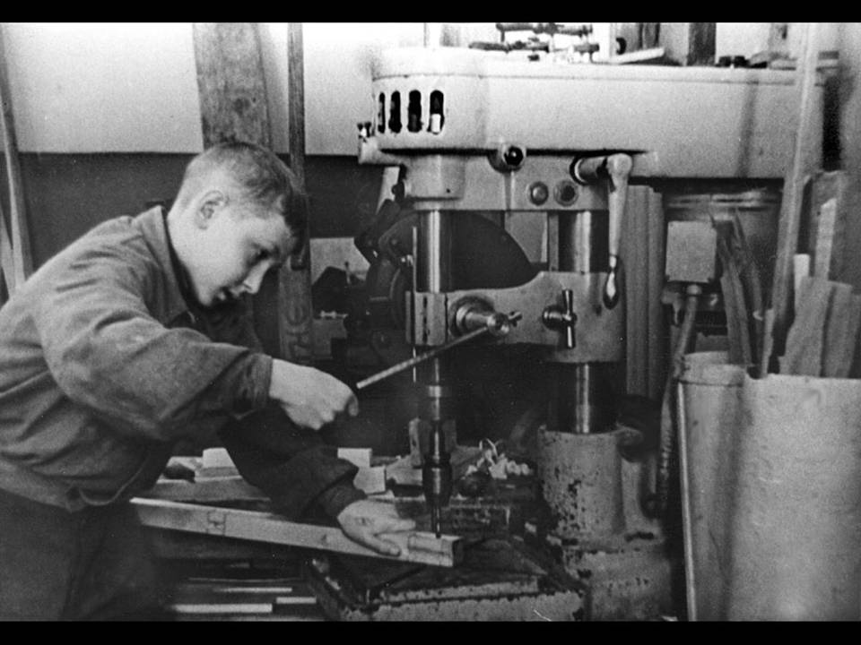
Вернулся в Агрыз. Работал в локомотивном депо токарем – фрезеровщиком.

Slide 16

О боевом пути моего прадедушки написано в книге генерала- полковника Н. П. Пухова« Годы испытаний»

Slide 17
В 2012 году моего прадедушки не стало. Но, мне кажется, некоторые люди не уходят бесследно. Память о них навсегда остаётся в наших сердцах.
Вот и я частичку своего сердца отдаю своему легендарному прадедушке.

Slide 18
